Slide 1
DIAGNOSTICS TERRITORIAUX DU PARCOURS EN PSYCHIATRIE ET SANTE MENTALE
Séminaire annuel de l’ADESM
22 juin 2016

Slide 2
SOMMAIRE :
1. Présentation de l’ANAP
2 . Définitions et repères
3. 2 retours d’expérience :
    Les interventions psychiatriques à domicile
    L’accompagnement médicosocial des personnes adultes handicapées psychiques : conversion ou création
  le diagnostic territorial du parcours en psychiatrie et santé mentale
    1ère approche
    Les travaux en cours
    Les publications
4 La démarche

Slide 3
1. Présentation de l’ANAP

Slide 4

Présentation de l’ANAP
Quel est le rôle de l’ANAP ?
Qu’est-ce que la performance en santé ?
Comment cela se traduit pour les établissements ?
“Attain good health, responsiveness and fair financial contribution […] the best that could be achieved with the same resources” :
contribuer à améliorer le système global de santé par une meilleure satisfaction des besoins des usagers, de meilleures conditions de travail pour les professionnels et dans un contexte de ressources limitées
Participer à la performance du système de santé:
Qualité, sécurité et accessibilté des soins et du service rendu
Amélioration des conditions de travail
Performance opérationnelle et efficience économique

Slide 5
Présentation du projet au sein de l’ANAP
Le COP 2015/2017 de l’ANAP propose une structuration autour de 3 axes majeurs :
AXE n°1 : Contribuer à l’élaboration et à l’efficience des parcours de soins et accompagnements des patients / usagers dans les territoires
  Projet P16-01 « Organisation des parcours »
AXE n°2 : Accompagner la transformation organisationnelle et l’amélioration de la performance des établissements sanitaires et établissements et services médico-sociaux, en lien avec les ARS
AXE n°3 : Promouvoir les innovations organisationnelles par une veille active et des interventions expérimentales dans les champs sanitaires et médico-sociaux
  Projet P16-14 « innovations organisationnelles en psychiatrie »

Slide 6
2 . Définitions et repères

Slide 7
Chiffres-clés
Combien ?
1 million de prises en charge
21,3 Mrds € en 2013 pathologies mentales
107 Mrds pour la société par an soit le 1/3 du PIB (Cour des comptes, 2011)
L’ambulatoire représentait 86 % de la file active (patients vus au moins une fois dans l’année) de la psychiatrie adulte en 2003 et 67% de façon exclusive (IRDES)
588 établissements de santé assurent une prise en charge hospitalière en psychiatrie ; près de la moitié sont des établissements publics (DREES, 2010)
815 secteurs de psychiatrie en 2009 (IRDES)
Qui ?
5 des 10 pathologies les plus préoccupantes au 21ème siècle concernent la psychiatrie (OMS) :
  Schizophrénie
  Troubles bipolaires
  Addictions
  Dépression
  Troubles obsessionnels compulsifs
25 % de la population mondiale est ou sera concernée par des troubles mentaux (OMS)
Augmentation de 62 % de la file active des patients adultes suivis en psychiatrie générale de 1991 à 2003 (DREES)
Comment ?
Où ?
Notes:
A-M croissance des dépenses entre 2011 et 2013 = + 3,1 %
Rapport charges et produits 2016 AM
12 Millions de personnes présenteraient des troubles psychiatriques, soit 18% de la population (rapport Milon 2009)
3ème rang en fréquence, après le cancer et les maladies cardio-vasculaires
¾ des détenus en France sont atteints de troubles psychiatriques
Enquête SAMENTA : 1/3 des personnes sans logement personnel sont touchés par des troubles psychiques sévères.
13 000 suicides par an
2ème motif d’arrêt de travail
1ère cause d’invalidité
Mortalité prématurée au plan somatique (- 15 ans pour certaines pathologies)
Des indicateurs moins favorables comparés à d’autres pays européens : (rapport OMS pour la commission européenne 2005)
9ème rang sur 11
Taux de détresse psychologique élevé : 3ème rang
Troubles dépressifs et anxieux : 11ème rang

Slide 8
3. Les travaux de l’ANAP dans le champ de la psychiatrie et santé mentale
  2 retours d’expérience :
    Les interventions psychiatriques à domicile
    L’accompagnement médicosocial des personnes adultes handicapées psychiques : conversion ou création

Slide 9
REX les interventions psychiatriques à domicile
Les malades psychiques passent 9/10ème de leur temps en dehors de l'hôpital psychiatrique
Comment les équipes de secteur s'adressent - elles à la personne à son domicile?
Facteurs clés de succès
Logique de parcours : le maillage avec l'ensemble des acteurs du territoire sera particulièrement observé.

Slide 10
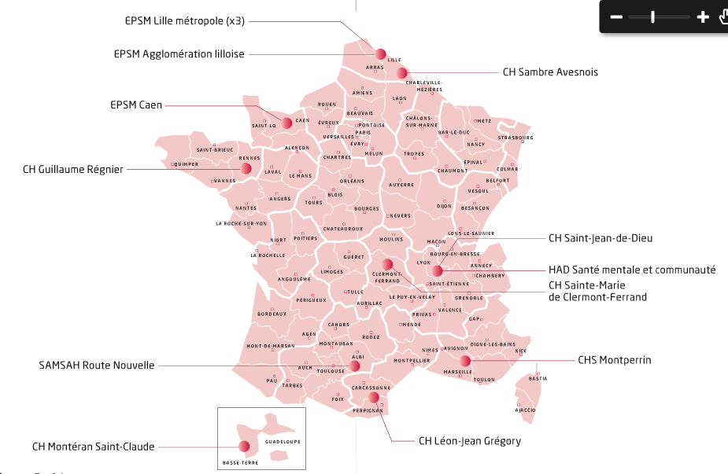
Des travaux basés sur 14 retours d’expérience

Slide 11
Points saillants
Les modalités d’intervention à domicile (IAD) sont très diversifiées
Et sont organisées par de nombreux acteurs,
tant en termes de structures
Que de profils d’intervenants impliqués, qui ont évolué (Infirmier, Educateur spécialisés, Psychiatre, Aide-soignant, Assistant social…)

Slide 12
Les interventions à domicile…
…s’inscrivent dans un fonctionnement avant tout « empirique » :
Elles visent un objectif global de maintien à domicile du patient
Elles ont un cadre d’intervention commun (organisation des équipes, échange d’intervention, évaluation du patient…)
Les structures méconnaissent leur activité d’IAD
… qui s’inscrivent dans un réseau d’acteurs
De nombreux partenaires à coordonner
Des acteurs médico-sociaux à investir
PERSPECTIVES
Conserver la diversité des modalités d’intervention à domicile
Outiller le secteur de psychiatrie
Articuler les différents intervenants au domicile du patient

Slide 13

REX : L’accompagnement médicosocial des personnes adultes handicapées psychiques : retour d’expériences de conversion ou de création
25% des personnes hospitalisées en psychiatrie un jour donné relèveraient d'un accueil en établissement médico social (Rapport de la Cour de Comptes de décembre 2011)
Entamé depuis les années 80, le processus de diversification de la prise en charge des patients par l'hôpital psychiatrique a-t-il produit les effets escomptés?
Quelles sont les conséquences réelles pour les patients?
Comparaison avec les structures issues du monde associatif.
Capitalisation des bonnes pratiques
Logique de parcours

Slide 14
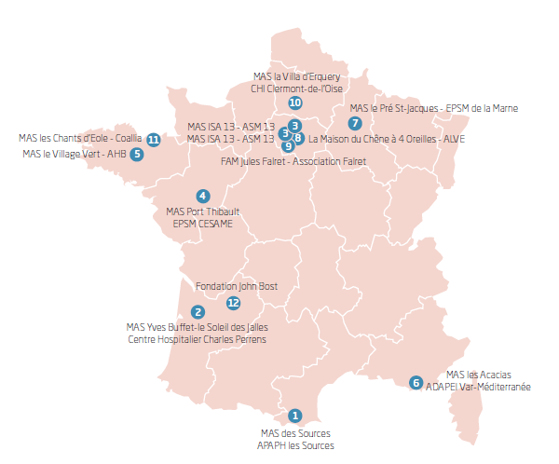
Des travaux basés sur 12 retours d’expérience

Slide 15
Trois points saillants de la réflexion sur les reconversions
L’accompagnement proposé aux personnes souffrant de troubles psychiques (« reconnues personnes handicapées psychiques ou non ») doit tenir compte des caractéristiques de leur situation (difficulté à exprimer une demande, relations avec l’entourage…)
Les analyses montrent que ces reconversions améliorent incontestablement l’accompagnement
Cette publication ne s’intéresse qu’à une des nombreuses dynamiques d’adaptation initiées par le secteur sanitaire, à savoir les reconversions vers le secteur médico-social :
  Grande majorité de personnes antérieurement hospitalisées
  MAS et FAM très majoritaires

Slide 16
Cinq ensembles d’enseignements
1. Un intérêt à agir limité pour inciter les gestionnaires du champ sanitaire à s’engager dans un projet de reconversion
2. Des éléments de méthode convergents pour préparer un projet de reconversion
3. La nécessité d’un accompagnement au changement soutenu pour concrétiser le projet de reconversion
4. L’articulation entre l’établissement médico-social et les acteurs du soin, condition de la réussite du projet dès sa conception
5. Le maintien de la dynamique du projet médico-social et de l’accompagnement des personnes

Slide 17
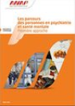
3 . Les travaux de l’ANAP dans le champ de la psychiatrie et santé mentale
  le diagnostic territorial du parcours en psychiatrie et santé mentale (DTPSM)
    1ère approche

Slide 18
Le DTPSM : 1ère approche
8 points clés pour aborder les parcours en psychiatrie et santé mentale
La régulation des acteurs sanitaire médico-social et social : une entrave à la lisibilité
La non-demande, face cachée paradoxale des parcours en psychiatrie et santé mentale
Le handicap psychique, une réalité encore méconnue dans les pratiques des professionnels
La logique de placement prévaut sur celle de l'accompagnement des personnes
L’attention portée au calibrage de l’offre s’exerce au détriment de la prise en considération des flux : (corollaire du point précédent)
Le clivage hôpital/médecine de ville fragilise le parcours de soin des patients
Hospitalo-centrée, l’organisation des soins peine à prendre en compte le patient dans son milieu de vie ordinaire La logique de placement prévaut sur celle de l'accompagnement des personnes
La faiblesse des outils de mesure fait obstacle à une objectivation du service rendu…

Slide 19
3. Les travaux de l’ANAP dans le champ de la psychiatrie et santé mentale
  le diagnostic territorial du parcours en psychiatrie et santé mentale (DTPSM)
    Les travaux en cours

Slide 20
DTPSM : Pourquoi Parcours ?
L'histoire de la discipline
  Première discipline à vocation de prise en charge holistique (circulaire de 1960)
  Un ancrage territorial d’exercice : le secteur
  Des dispositifs allant de l’intra à la prise en charge dans la cité
La nature même de la pathologie et du handicap
  pathologie chronique
  Des phases aigues (entrée dans la maladie ou décompensations) et des phases de rétablissement ou de stabilisation le plus souvent alternées : 80 % des personnes sont suivies en ambulatoire
  des racines bio, psycho, sociales, environnementales avec le rôle de l’entourage
L’intervention pluri… avec convocation autour de la personne :
  de plusieurs métiers
  de plusieurs approches de soins et/ou d’accompagnement : soin, éducatif, insertion professionnelle, …
  De plusieurs financements
  Une dispersion qui résulte d’une réponse en silo :
  La ville,
  L’hôpital
  Le social
  Le médico-social
  … et qui aurait tendance à dissocier le malade mental et le handicapé psychique : une seule et même personne
Notes:
Plusieurs définitions
Selon l’OMS :
"Posséder une bonne santé mentale, c'est parvenir à établir un bon équilibre entre tous les aspects de sa vie physique, psychologique, spirituel, social et économique. Ce n'est pas quelque chose de statique, c'est plutôt quelque chose de fluctuant sur un continuum »
Au niveau européen
« La santé mentale est un droit de l’homme. Elle est indispensable à la santé, au bien être et à la qualité de la vie. Elle favorise l’apprentissage, le travail et la participation à la société » Pacte européen pour la santé mentale et le bien-être (2008)

Slide 21
Les acteurs associés
Opérateurs
Institutionnels
Etablissements sanitaires : EPSM, ES non spécialisés (services psy, Centre 15…), ESPIC-Cliniques, Equipe mobile de psychiatrie, Centre/Unité de réhabilitation psycho-sociale, Centre médico-psychologique (CMP)…
HAD
SSIAD, SPASAD, SAD
Etablissements et services du champ médico-social : FAM, MAS, FH, FO, Samsah, SAVS…
Etablissements et services du champ social : CHRS, bailleurs sociaux, services de tutelle, CCAS, Service social de secteur…
ARS : référent santé mentale, référent MS, statisticien, délégué territorial…
Conseil départemental
CPAM, MSA, RSI…
Conseil régional
Communes et Intercommunalités
Préfecture
CAF…
PS libéraux : MG, psy…
Transporteurs
MDPH
URPS médecin et IDE
UNAFAM régional / local
FNAPSY
AGAPSY/Croix Marine/Santé mentale
Membres de GEM
Membres d’un Conseil de vie sociale des établissements médico-sociaux
Membre d’un Conseil de surveillance ou CRUQPC d’ES
Autres champs : Intervenants dans le champ de l’Emploi, de la Culture, Services de sécurité et de secours (Police, Gendarmerie, Pompiers, SAMU…), Acteurs de la Justice...
CREAI
CREHPSY
Organisme / centre de recherche sur la santé mentale
Associatifs et usagers
Etudes et recherche

Slide 22
Le diagnostic territorial des parcours en psychiatrie et santé mentale :
Pourquoi diagnostic territorial ?
Les acteurs concernés sont nombreux, avec des missions et des stratégies différentes.
La psychiatrie, une des composantes concernées, a depuis longtemps organisé sa réponse dans l’ancrage territorial du secteur.
Chaque territoire est différent du fait de son histoire, des ressources dont il dispose. Pour mieux comprendre comment le collectif local doit évoluer, il doit se doter d’un diagnostic, reflet de sa situation.
La loi MSS (article 69)
  La politique de santé mentale se définit par la mise en mouvement de plusieurs actions allant de la prévention, au diagnostic, aux soins, de réadaptation et de réinsertion sociale.
  « Une claire distinction entre « santé mentale » et « psychiatrie »
  Une tentative de dépassement d’une organisation « sanitaro-centrée » pour accéder à des « parcours de soins et de vie de qualité et sans rupture »
  Une forte territorialisation des actions, organisée par des parcours territoriaux en santé mentale (PTSM), fondés sur un diagnostic établi avec tous.

Slide 23
Le diagnostic territorial des parcours en psychiatrie et santé mentale : LMSS et travaux ANAP
Ce que la loi demande | Ce que l’ANAP propose | Observations en lien avec les textes d’application à paraître
La politique de santé mentale | Une méthode ascendante et des outils pour la mettre en œuvre à partir des territoires de santé | Le PRS et les schémas départementaux organisent les principes généraux de cette politique dans lesquelles les stratégies territoriales devront s’intégrer pour atteindre progressivement le même niveau de cohérence et d’égalité d’accès aux soins et prestations sur l’ensemble de la région
Le projet territorial de santé mentale | Une méthode co-constructive d’élaboration de ce projet à partir d’un diagnostic territorial partagé, étayé par des indicateurs | Une gouvernance faisant référence aux futurs conseils territoriaux de santé
Les parcours de soins et de vie | Le modèle de la rosace | Il permet de focaliser les actions d’amélioration des prises en charge et des accompagnements sur les points les plus sensibles du parcours où les risques de rupture sont le plus fréquemment observés
Les contrats territoriaux de santé mentale | La feuille de route issue du diagnostic territorial | La proposition de l’ANAP pourra servir de support pour les futurs contrats territoriaux de santé
Les conseils locaux de santé mentale (CLSM) | Espace de concertation local inclus dans les plans d’actions Le Centre collaborateur de l’Organisation Mondiale de la Santé (CCOMS) en France est en charge de la production de référentiels et d’aide au déploiement des CLSM | Ces dispositifs de concertation ne sont pas présents partout. Il faudra attendre leur généralisation pour qu’ils puissent remplir leur rôle de coordination, tel que prévu dans la loi. Par ailleurs, le champ d’intervention du CLSM est communal, tandis que le DTPSM recouvre un territoire plus important. Dans le DTPSM, la coordination ne peut être que multiple.
L’activité de psychiatrie | Mise en perspective de son positionnement au regard de l’intervention des autres acteurs dans le parcours dans le cadre des prises en charge complexes | La psychiatrie doit proposer l’ensemble des prestations requises pour les situations simples ou complexes.
La mission de psychiatrie de secteur | Implication du secteur dans la réponse de soins de proximité en lien avec le premier recours | Faut-il redéfinir les aires géographiques des secteurs afin de les faire mieux coïncider avec l’aire des territoires de proximité des PRS ?

Slide 24
Le diagnostic territorial des parcours en psychiatrie et santé mentale :
La méthode ANAP :
La notion de parcours, puisque c’est bien son organisation qui est projetée au travers du diagnostic territorial, n’est pas définie de façon normée et chaque territoire devra en inventer le profil et les contours.
L’ANAP propose une méthode, un cadre de questionnement, des outils d’évaluation, des supports, …pour que les acteurs s’en saisissent et construisent ensemble leurs solutions avec les usagers pour mieux aller au-devant de leurs besoins.
La démarche se caractérise par :
  Un processus de transformation en 4 étapes
  Un parcours collectif d’apprentissage sur une période de dix-huit mois avec valorisation de l’existant
  Une double dimension : managériale et opérationnelle
La démarche se construit pas à pas à partir du terrain

Slide 25
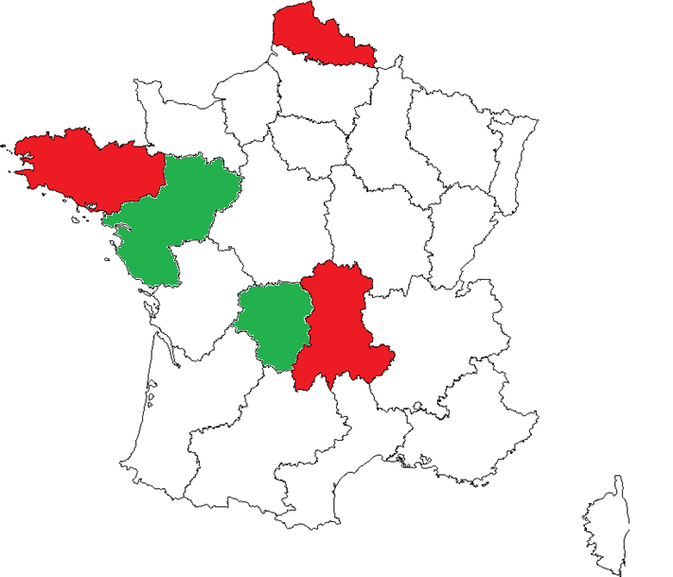

Cartographie régionale des projets
VAGUE 1
Zone de proximité Lens Hénin-Beaumont
VAGUE 2
Territoire ad hoc
Fougères Vitré
Sarthe
Corrèze
Ile de la Réunion
Bassin de santé intermédiaire Montluçon

Slide 26
Là où nous en sommes

Slide 27
DTPSM : Enseignements sur la méthode (1ère vague)
Apports :
  Une méthodologie jugée appropriée par les participants tant sur le modèle des portes d’entrée que sur la démarche globale
  Un modèle mobilisateur permettant la création de dynamiques territoriales décloisonnées
  La participation des usagers et des aidants est un facteur très positif
  Un co-pilotage ARS / CD indispensable et fructueux
Limites :
  Des analyses quantitatives difficiles à réaliser
  Mobilisation des acteurs du premier recours
  Une ouverture complexe vers le social
Ce qui fait débat :
  Le territoire d’intervention (département, GHT, CPT, …)
  La coordination multicentrique (PTA, CLSM, CMP, MDPH, …)
  La mobilisation des ressources des pilotes, notamment dans le cadre d’un déploiement régional

Slide 28
La Corrèze : Principaux constats
3.
Accompagnement social et médico-social
  L’évaluation et l’orientation par la MDPH
  La sortie des dispositifs (durée)
  La coordination des intervenants
  L’accès à un logement adapté et encadré
Accès aux soins somatiques
  Le bilan somatique à l’entrée psychiatrie et la réalisation des soins somatiques en services de psy
  L’hospitalisation de patients «psychiatriques» en MCO
  Le suivi somatique en médico-social
  L’information des malades sur leur état somatique et leurs besoins de soins
  Le rôle du médecin traitant et des infirmiers libéraux et leur implication
Prévention et gestion des situations de crise
  Les situations de crise qui arrivent aux urgences et les délais pour trouver une solution
  La régulation par le SAMU
  Le transport des personnes « en crise »
1.
Accès au diagnostic et aux soins psychiatriques
  Les freins à l’arrivée dans les soins psychiatriques (représentation, méconnaissance, délais…)
  Les RDV non honorés
  L’hospitalisation de jour
  L’insuffisance du temps psychiatrique
Hospitalisations inadéquates
  L’hospitalisation des personnes âgées dans les services de psychiatrie
  Les patients agitateurs et perturbateurs qui arrivent aux urgences
  L’hospitalisation des mineurs en l’absence de lits de pédopsychiatrie en Corrèze
  L’addictologie
  Les malades mis en chambre d’isolement à leur entrée en attente d’un transfert
4.
2.
5.

Slide 29
La Sarthe : Quelques actions emblématiques proposées
Définition d’une conception partagée de l’organisation de la psychiatrie et de la santé mentale dans le département
Les conceptions différentes des soins psychiatriques, certains cloisonnements entre équipes et structures, la fréquence des transferts entre établissements , …rendent ce préalable nécessaire
Mise en place d’une politique attractive de recrutement de psychiatres et d’internes
La faible densité de psychiatre limite les possibilités de varier les réponses aux besoins (en extra-hospitalier en particulier)
Mise en place d’une gestion départementale des lits
Les difficultés pour trouver des places en situation de crise, les fréquents transferts entre établissement plaident pour la mise en œuvre de cette démarche .
        Redéfinition des missions des hôpitaux de jours
        Intérêt de reconsidérer la pertinence de certaines prises en charge et d’utiliser les hôpitaux de jour pour des évaluations diagnostiques et d’accompagnement
        Amélioration des réponses psychiatriques aux besoins des personnes âgées
        Embolisation des lits de psychiatrie par des hospitalisations inadéquates de personnes âgées .
        Réunion de synthèse autour d’un projet global partagé
        Importance d’un projet commun concerté entre l’ensemble des intervenants sanitaires médico-sociaux et sociaux pour un accompagnement cohérent

Slide 30

La réunion : 4 constats principaux ont été au cœur des discussions concernant les difficultés des parcours en santé mentale de patients chroniques
Inadéquation de certaines prises en charge
Attention insuffisante accordée à l’évaluation des situations
ET DES ORGANISATIONS (HDJ/CMP, FAM)
Manque d’interconnaissance et de collaboration organisée entre acteurs
COORDINATION
Problèmes de cohérence et de fluidité des parcours
Hétérogénéité des modalités de soins et d’accompagnement

Slide 31

Les inadéquations entre prises en charge proposées et besoins sont une réalité
Dans le champ social et médicosocial:
L’hétérogénéité des pratiques participe au manque de lisibilité et d’équité dans l’accès à une offre adaptée
Médicosocial:
Manque d’adaptation de certains ESMS aux spécificités du H.Psychique
Manque d’accès à certaines structures sur le territoire projet (fautes de places)
Hospitalisations évitables , hospitalisations au long cours (manque places MS)
grande hétérogénéité des pratiques
Modalités d’accompagnement du handicap psychique : variable
Sanitaire:
Hétérogénéité des politiques de secteur au détriment d’une politique d’établissement lisible (Cf suivante)
Peu de recommandations de bonnes pratiques dans le champ de la psychiatrie
Dans le champ sanitaire:
Insuffisance des collaborations d’amont, palette d’offre incomplète en MS, …

Slide 32
La phase diagnostique
Synthèse des constats dans les 3 régions de la vague 2 (non exhaustive)
Un besoin de coordination manifeste : à qui je m’adresse ?
Quel est le bon niveau de coordination ?
Une seule coordination est-elle possible ?
- MG et/ou CMP pour le soin ?
- MDPH pour le MS ?
- Partir du social pour promouvoir le droit commun : CLSM ?
- le rôle des équipes mobiles ? Mixtes ?
- l’annuaire général !
Un besoin d’harmonisation des pratiques de soins : remise en question des organisations de la psychiatrie hospitalière
- le rôle du CMP entre centre de consultations et rôle de pivot
- l’hospitalisation de jour : revenir sur des missions beaucoup plus denses
- revenir sur la sectorisation de l’HC ?
- la place de la Réhabilitation psychosociale ?

Slide 33
La phase diagnostique
La réponse à la décompensation et à l’urgence
- comment tenir compte des alertes émanant des aidants familiaux ou professionnels ?
- Un n° vert ? Connecté au SAMU ? Une astreinte organisée pour répondre ? La téléconsultation ?
- l’HJ ? Le CMP ?
- la constitution d’EM pour intervenir dans les ESMS, dans le logement, TS, la crise, …
- la question du bilan somatique obligatoire ? Jusqu’où ? HJ partagés ?
Un besoin de clarification des agréments et des notifications MDPH :
- MDPH : qualité des orientations mais GEVA remis en question :
- trop lourd à remplir
- Incompris des psychiatres (diagnostic médical versus définition du niveau de handicap)
- Quels agréments pour les ESMS ?
- généralistes ou spécialisés ?
- quel niveau de compétence requis ? Adéquation avec les CPOM
- Quels critères d’inclusion pour les ESMS suite à notification ?
- besoin de transparence

Slide 34
La phase diagnostique
Synthèse des constats dans les 3 régions de la vague 2 (non exhaustive)
Un besoin de connaissance et d’interconnaissance :
besoin de créer une culture commune et d’organiser des moyens d’échanger : (SI ?)
- via les formations croisées,
- via les stages d’immersion croisés
- via la participation aux équipes techniques de la MDPH
- via la création de commissions des cas complexes
- via la diffusion des principes de RPS selon une approche graduée entre sanitaire et médicosocial
- via l’ETP
- faire monter en compétence les acteurs (aidants)
Les questions :
Expression d’un besoin d’accompagnement sur le parcours des enfants et des adolescents
Parcours et GHT ….
Les points de vigilance
Un contexte de réforme territoriale pour l’ARS
L’implication des acteurs du médico-social et du social dans la durée, en articulation avec la démarche « réponse accompagnées »
L’implication des professionnels libéraux dans la démarche

Slide 35
4. La démarche

Slide 36
Gouvernance de la démarche au niveau national
Comité de pilotage national (CPN)
ANAP, ATIH, HAS, ANESM, ARS impliquées, membres du CSO ANAP, Personnalités qualifiées (CEDIAS, ANPCME, ADESM, URC-ECO) et éventuellement ponctuellement IRDES, F2RSM, etc.
Réunions tous les deux mois
Echanges et validation de la démarche, approche méthodologique et outils
Suivi de l’avancement respectif des territoires accompagnés
Groupe inter-administrations
ANAP, DGOS, DGCS, DGS, CNSA, CNAMTS, SGMAS
Réunions trimestrielles
Information sur l’avancement de la démarche
Echanges sur la démarche de diagnostic territorial, les différents outils produits et les publications
Arbitrages stratégiques sur les problématiques clés survenant durant le projet
Information sur les autres travaux en cours, et l’actualité (notamment réglementaire) dans le champ de la psychiatrie et de la santé mentale
Séminaires interrégionaux
ANAP, membres CPN, acteurs des territoires accompagnés, et autres personnalités
Séminaires annuels (ou biannuels)
Echange d’expériences entre les territoires
Capitalisation

Slide 37
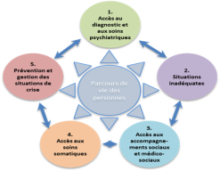
La démarche du projet de Diagnostic Territorial des parcours en Psychiatrie et Santé Mentale (DTPSM)
MOBILISATION
ADHESION
IMPLICATION
RESPONSABILISATION
_{Cadrage}
_{1. Lancement}
2.
Diagnostic
3.
Elaboration Feuille de route
4.
Mise en œuvre de la feuille de route
Essaimage régional
1.Opérationnalité
2. Consolidation des acquis
Gouvernance
Méthode de tri des pistes d’actions
Construction et validation de la feuille de route et du plan d’action
Choix du territoire d’action
  2. Cartographie du territoire
  3. Prérequis
  Description et analyse de 5 « portes d’entrée » sur les parcours des territoires considérés
    Accès au diagnostic et aux soins précoces
      Accès aux soins somatiques
      Situations inadéquates
      Accès aux accompagnements sociaux et médico-sociaux
      Prévention et gestion des situations de crise
  Identification des points de difficulté opérationnels sur chacune de ces portes d’entrée et analyse causale
  Formalisation d’un diagnostic et d’un plan d’actions partagés formalisé sous la forme d’un « contrat »

Slide 38
Carte d’identité du territoire (données de contexte)
Les outils du DTPSM
Le contexte territorial
Population et Territoire
Démographie et description du territoire
Situation socio-économique
Allocataires AAH psy
Personnes en ALD 23
Surmortalité par suicide
Les caractéristiques de la prise en charge des personnes
Activité et flux (sanitaire et médico-soc.)
File active de psychiatrie (totale et ambu exclu)
Profils des pers. prises en charge
Durées moyennes de prise en charge
Taux d'Occupation / de rotation
Réhospitalisations
Consommation de soins
Taux de recours à la psychiatrie (HC, HP, ambu)
L’existant
Offre
Hospitalier : lits HC, HP, nb équipes mobiles
Effectifs de professionnels de santé
Médico-Social : lits et places
Ambulatoire : CMP, CATTP…
Pairs : GEM…
Coordination : CLSM, Réseau, CTA/MAIA, PTA…

Slide 39
Le groupe médicoéconomique
Objectifs : aller vers un hospidiag « psy » ?
Définitions :
  Qu’est-ce que la performance en psychiatrie ?
  Quels sont les grands domaines à regarder pour objectiver la performance ?
  Quels sont les indicateurs permettant d’analyser cette performance ?

Slide 40
Le projet des Diagnostics Territoriaux des parcours en
Psychiatrie et santé mentale : le modèle de la rosace
La rosace
Accès au diagnostic et aux soins psychiatriques
Situations
inadéquates
Accès aux accompagnements sociaux et médico-sociaux
Accès aux soins somatiques
Prévention et gestion des situations
de crise
Parcours de vie des personnes

Slide 41
Gouvernance du projet – au niveau territorial
Comité de pilotage territorial
DG ARS, Equipe projet, URPS, Association patients/familles, MDPH, Acteurs sociaux (bailleurs…)
5 réunions sur l’ensemble du projet
Définir la stratégie
Valider les productions à l’issue de chaque phase
Chef de projet ARS
Chef d’orchestre du projet
Responsabilité opérationnelle de la mise en œuvre
Représentation
Equipe projet ARS
Intra-ARS : siège et DT, référent MS, et autres compétences selon les besoins par ex. statisticiens
Réunions autant que de besoin
Assurer la coordination des actions de l’ARS
Apporter les expertises nécessaires aux besoins du projet
Groupe projet
Equipe projet, CD, directions d’établissements (ES et ESMS), structures, acteurs de terrain, etc. (évolution possible en phase de mise en œuvre)
Réunions autant que de besoin
Réaliser les travaux de diagnostic et définir la FDR
Suivre la mise en œuvre de la démarche
Veiller au respect des orientations décidées par le copil
Veiller à la cohérence du projet
Réunions plénières
Groupes de travail
Définis en phase de mise en œuvre

Slide 42
Autodiag en psychiatrie (Benoît Servant)
L’outil autodiag en psychiatrie et santé mentale est un outil de dialogue interne et externe qui permet de vérifier le niveau d’acceptation et d’engagement à s’inscrire comme intervenant actif dans le parcours de vie personnes vivant avec des troubles psychiques chroniques.
Il peut être utilisé à l’occasion de l’association de l’établissement dans la démarche du DTPSM ou à l’occasion de l’élaboration d’un projet de service, de pôle, ou du projet d’établissement.
L’outil est constitué de 72 questions qui permettent d’interroger le positionnement de l’établissement, du service ou du pôle au regard des 5 « portes d’entrée » où sont constatés les risques de rupture les plus fréquents dans le parcours de la personne
Pour chaque item, les réponses apportées par l’établissement, le service ou le pôle sont analysées sous l’angle de la communication, des pratiques professionnelles et du pilotage.
L’outil permet ainsi d’objectiver les organisations permettant d’assurer une prise en compte de la personne dans sa globalité, de mieux gérer les situations de crise et de préparer et de réussir la sortie du patient.
Le résultat est traduit sous forme de radar ce qui permet de visualiser très rapidement les points forts et les axes d’amélioration.
L’établissement qui s’en sert pourra ainsi engager les mesures correctrices pour aborder le patient dans son environnement et s’inscrire dans le parcours territorial.

Slide 45
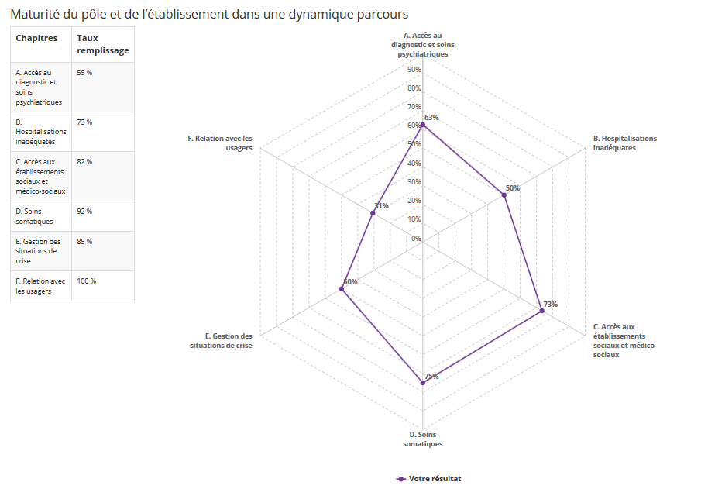

Slide 46
En conclusion

Slide 47
Une méthode en 4 étapes – un accompagnement sur 18 mois
Objectifs du terrain
Phases du projet
Productions de l’ANAP
Rassembler les éléments de connaissance du terrain (données objectivées et projets en cours)
Mobiliser les partenaires
Organiser l’équipe projet
Construire la gouvernance
Prérequis
Cadrage
Lettre de cadrage
Schéma de gouvernance
Plan de communication
Construire ensemble une connaissance commune et partagée de la situation à partir du questionnement de la Rosace
Diagnostic territorial partagé
Carte d’identité du territoire
Indicateurs d’objectivation des situations à partir des portes d’entrées dans le parcours (Rosace)
Un outil d’autoévaluation pour les établissements : autodiag en psychiatrie
Une méthode d’implication des usagers
Des fiches pratiques et des supports-types pour faciliter la démarche
Objectiver les besoins populationnels par rapport à l’offre du territoire
Décrire les dynamiques existantes et identifier les freins et leviers
Définir et prioriser les objectifs
Choisir et calibrer les actions :
Des éléments de méthode pour une feuille de route adaptée aux réalités du territoire
Grille de sélection des actions
Fiche action type
Feuille de route type
interconnaissance,
évaluation des situations,
réorganisation et adaptation des structures,
adaptation de l’offre,
concertation/partage d’information
…
Elaboration d’une Feuille de route
opérationnelle
Mise en œuvre de la feuille de route
De la méthode pour que les acteurs mettent en œuvre leur projet : Calendrier, évaluation, ajustements…
Des éléments d’objectivation à partager
Accompagner la mise en œuvre opérationnelle
Et après ?

Slide 48
Le diagnostic territorial des parcours en psychiatrie et santé mentale :
Une nouvelle publication en préparation (fin d’année 2016) :
  La méthode avec les clés de sa réussite
    Comment se préparer à la démarche ?
    Comment structurer la démarche ?
    Comment produire un diagnostic partagé ?
    Comment produire une feuille de route réaliste ?
    Comment pérenniser la démarche ?
  La boite à outil
    Autodiag en psychiatrie
    La carte d’identité du territoire
    L’implication des usagers
    Les 5 portes d’entrée : indicateurs d’appel
    Enquête MDPH
    Des fiches techniques
    Des supports et des documents-type
  Un centre ressources : plateforme interactive de téléchargement des outils et de dépôts des projets :
  Description des actions phare,
  Évaluation
  Cahier des charges,
  …

Slide 49
Le diagnostic territorial des parcours en psychiatrie et santé mentale :
Une nouvelle publication en projet (2017) :
  Le recueil des actions les plus importantes ou invariantes :
  Sous trois angles, en vue de la rédaction de cahiers des charges :
      Les appuis à la coordination
      La gradation des soins et des accompagnements
      La transversalité (SI, mutualisations, formations, …)
  Fiches thématiques :
      Hospitalisations inadéquates et au long cours
      CMP
      Liens avec les libéraux (réseaux, plateformes d’appui, TSN, travaux HAS, …)
  L’évaluation de la démarche
      Définition de critères,
      Mesure de leur pertinence
      Bilan de l’expérimentation
  Le déploiement aux autres régions et/ou territoires

